Slide 1
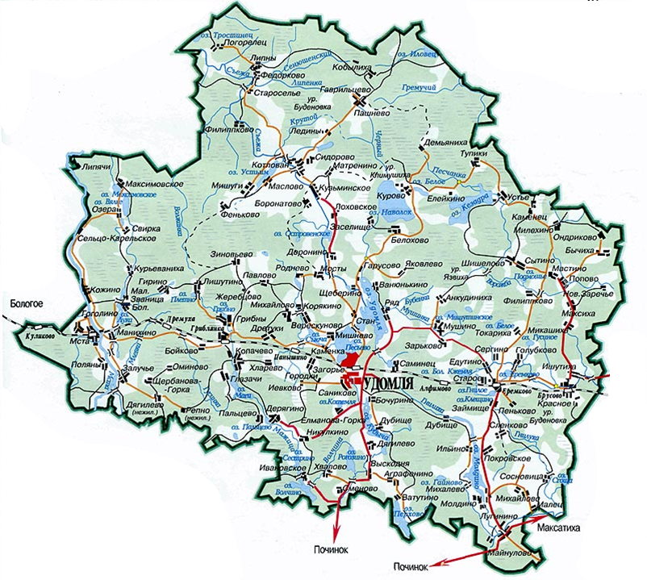
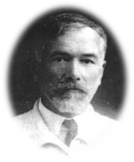
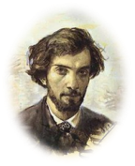
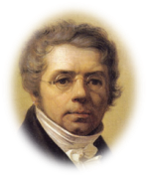
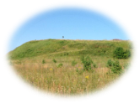
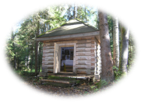
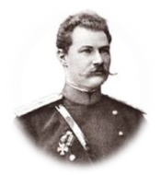
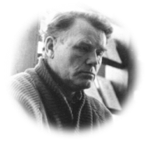
МКУК «Удомельская ЦБС» Центральная библиотека
«Визитная карточка библиотеки -
культурно-исторический символ
Удомельского края»

Slide 2
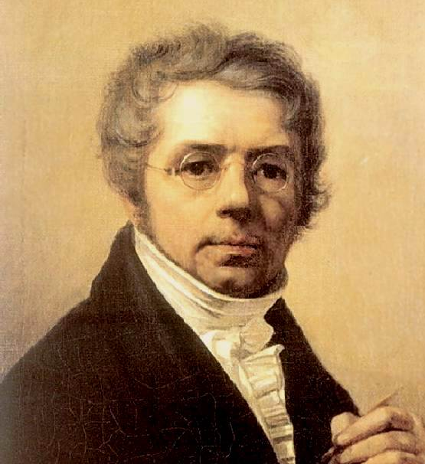
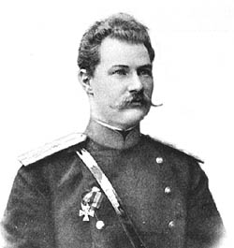
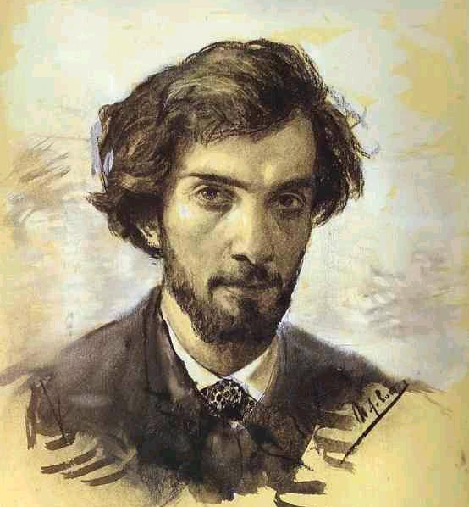
Цель
Укрепление положительного имиджа библиотек
как учреждений, пропагандирующих
культурно-историческое наследие Удомельского края.

Slide 3
Задачи
выявление и определение культурно – исторического символа на территории библиотечного обслуживания.
изучение и поиск документальных источников, связанных с культурно–историческим символом;
взаимодействие с краеведами, общественными организациями и муниципальными учреждениями культуры Удомельского городского округа;
популяризация историко-культурного наследия Удомельского края;
формирование потребности в чтении краеведческой литературы;

Slide 4
Этапы реализации
Первый этап: подготовка исторической справки – обоснования историко-культурного бренда библиотеки.
Второй этап: подготовка и издание информационно-библиографической продукции библиотек с целью продвижения бренда.
Третий этап: организация выставок, в том числе электронных выставок – презентаций, музейных экспозиций, краеведческих уголков, проведение массовых мероприятий, разработка туристических маршрутов с целью усиления уникальности историко-культурного символа, привлечения новых читателей и пользователей.

Slide 5
Историческая справка - обоснование
«Певец крестьянского труда» Зареченская сельская библиотека
«Ученик и последователь великого Пржевальского» Выскодненская сельская библиотека
«Мстинские Курганы» Казикинская сельская библиотека
«Соловьевские чтения» Молдинская сельская библиотека
«Святыни родного края. Деревяжиха» Брусовская сельская библиотека
«Писатель и популяризатор русской охоты » Кузьминская сельская библиотека
«Удомельское вдохновение И.И. Левитана» Порожкинская сельская библиотека
«Деревенский заступник» Мишневская сельская библиотека
«Лубенкино С.П. Рябушинского» Рядская сельская библиотека
«Земский врач» Еремковская сельская библиотека
«Молдинский соловей» Михайловская сельская библиотека
«Мастер русского лирического пейзажа» Касковская сельская библиотека
«Герой отечественной войны 1812 года – Александр Петрович Филисов» Куровская сельская библиотека
«Солдатская слава Баскакова Сергея Андреевича» Копачевская сельская библиотека

Slide 6
Рекомендательная библиография

Slide 7
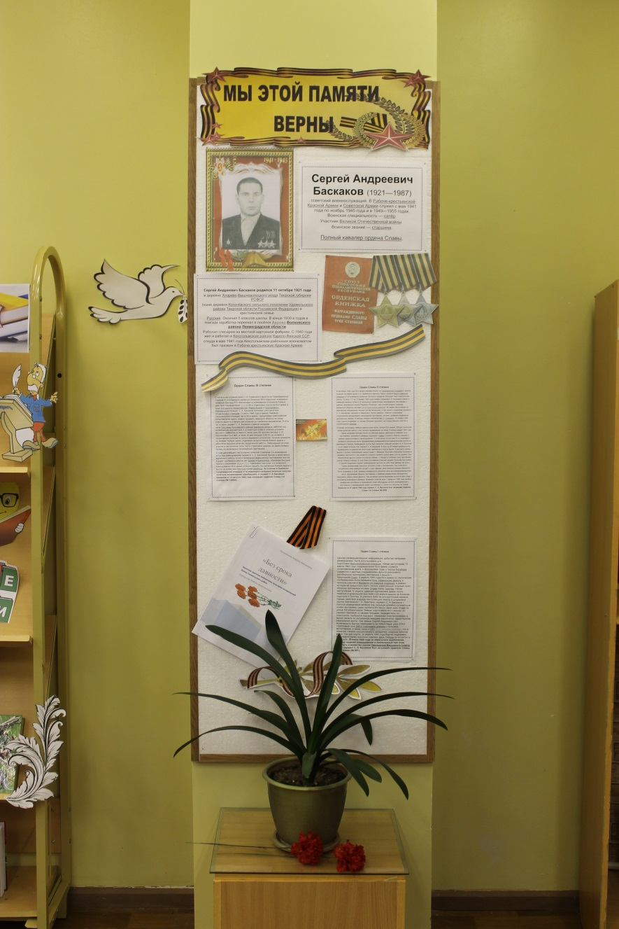
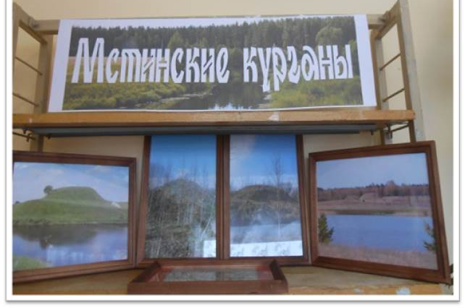
Краеведческие экспозиции, уголки, выставки

Slide 8
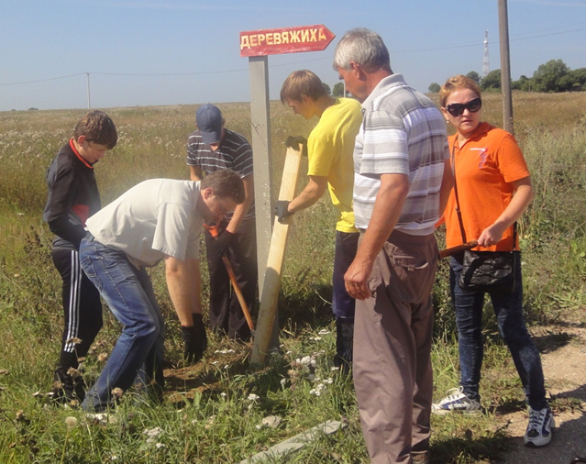
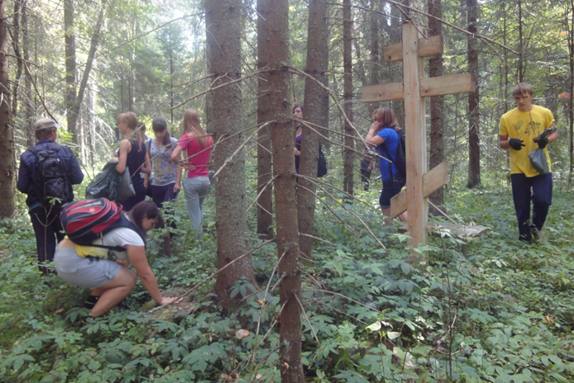
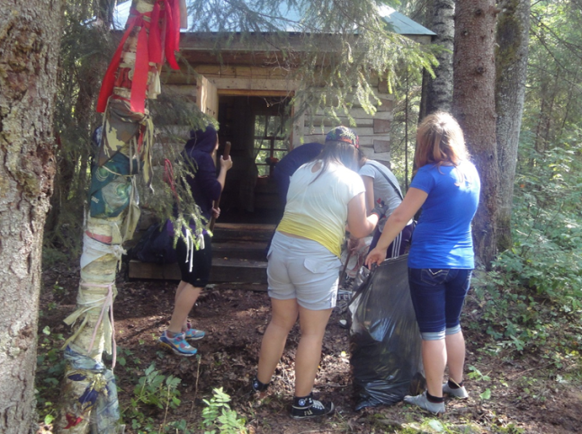
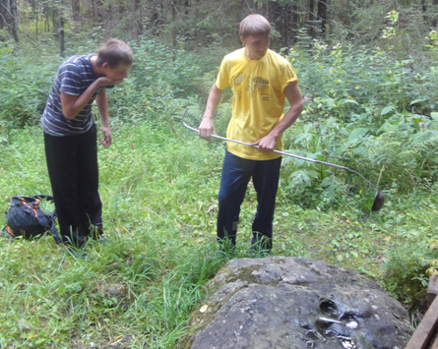
Мероприятия
«Экологический десант. Деревяжиха» Брусовская библиотека
Notes:
Брусовская библиотека старается ежегодно проводить акцию «Экологических десант. Деревяжиха»

Slide 9
Туристический маршрут
Касковский сельский филиал
велосипедная экскурсия «Памятные места Каскова»
Мишневский сельский филиал
велосипедная краеведческая экскурсия
«Малая родина. Исторические места»
Рядский сельский филиал
«Рядские сокровища»
автобусно-пешеходная.
Котлованский сельский филиал
«По зворыкинским местам» пешеходная
Еремковский сельский филиал «Исторические прогулки по селу Еремково» пешеходная
Выскодненский сельский филиал «Имя в истории Удомельского края: В.И. Роборовский» пешеходная
Брусовский сельский филиал «Святыня удомельского края – Деревяжиха» пешеходная
Зареченский сельский филиал «Художник
А.Г. Венецианов – гордость земли Зареченской»
автобусная
Казикинский сельский филиал «Памятные места Мстинского края» автобусная

Slide 10
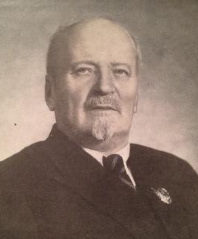
Перспективы работы по проекту:
создание электронного ресурса:
«Культурно–исторические символы
Удомельского края»

